Slide 1
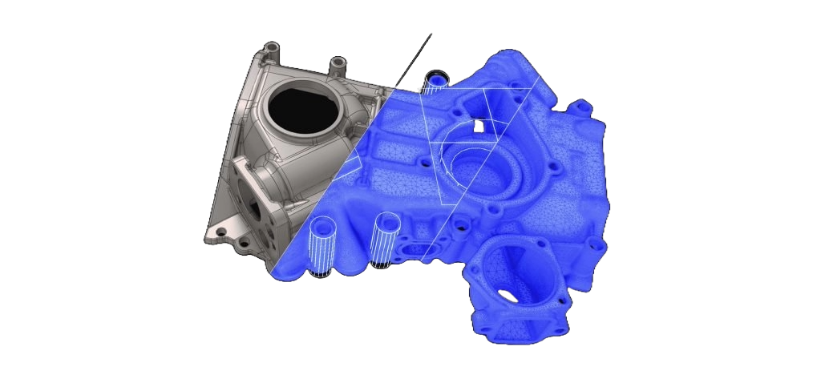
Обратная разработка ПО
Как понять сложный механизм без инструкции? Обратная разработка программного обеспечения (реверс-инжиниринг) анализирует готовые программы. Цель – выяснить устройство, алгоритмы и принципы. Особенно важна, когда исходный код недоступен.

Slide 2
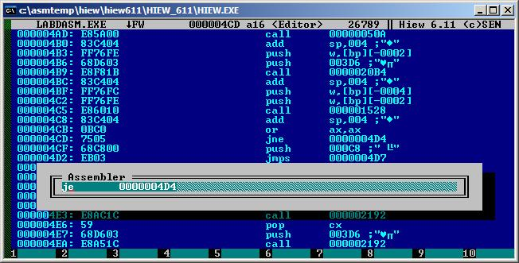
Определение и основные понятия
1
Декомпиляция
2
Дизассемблирование
Преобразование исполняемого файла в код высокого уровня.
Перевод машинного кода в инструкции ассемблера.

Slide 3
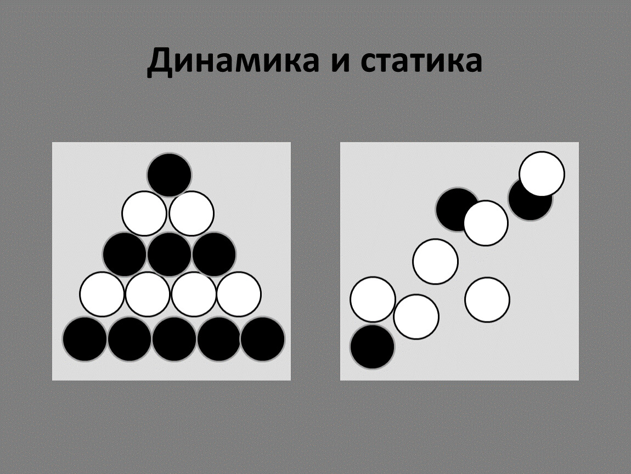
Методы анализа программ
Статический анализ
Динамический анализ
Изучение структуры программы без её запуска.
Наблюдение за работой программы в реальном времени.

Slide 4
История и развитие
1
2
3
70-80-е годы
90-е годы
2000-е годы
Изучение операционных систем для повышения производительности.
Анализ коммерческих программ хакерами и исследователями.
Применение крупными компаниями для повышения безопасности.

Slide 5






Методы и инструменты
IDA Pro
Ghidra
OllyDbg
Детальное изучение машинного кода.
Реконструкция исходного кода.
Отладка в реальном времени.

Slide 6

Применение в информационной безопасности
Анализ вредоносных программ
Проверка защитных механизмов
Изучение криптографических алгоритмов
Изучение кода вирусов и троянов.
Выявление уязвимостей в защите.
Оценка надёжности шифрования.

Slide 7

Правовые и этические аспекты
1
Соблюдение законодательства
Необходимость разрешения правообладателя.
2
Обеспечение совместимости
Адаптация старых систем к новым стандартам.
3
Этические нормы
Использование знаний для улучшения безопасности.

Slide 8



Будущее обратной разработки
2
Машинное обучение
Искусственный интеллект
1
Интеграция в разработку
3

Slide 9
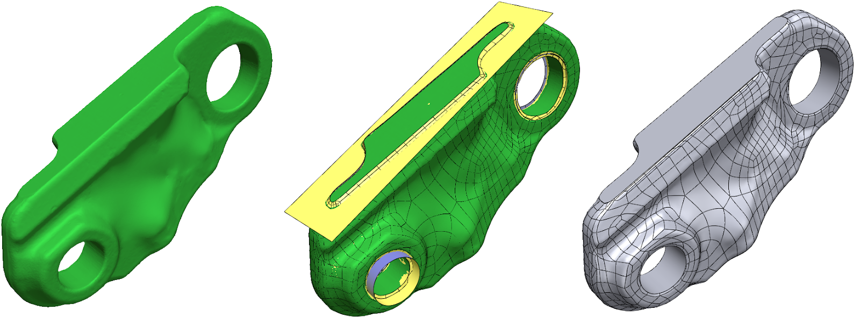
Заключение
Обратная разработка – мощный инструмент для повышения надёжности и безопасности программ. Важно помнить о законности и этичности. Изучение методов способствует развитию технологий и созданию безопасного цифрового пространства.

